Slide 2
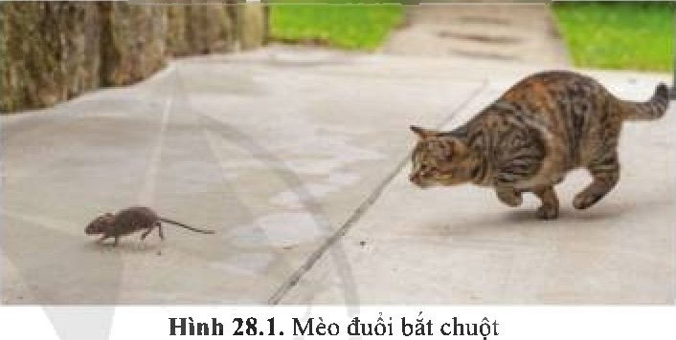
Hoạt động của mèo và chuột cũng được coi là một chuỗi cảm ứng vì đây đều là những phản ứng của mèo hoặc chuột trước kích thích của môi trường (đối với mèo thì kích thích đó chính là con mồi – chuột, còn đối với chuột thì kích thích đó chính là vật ăn thịt – mèo).
Hoạt động của mèo và chuột:
+ Hoạt động của mèo là đuổi theo chuột, rình và vồ chuột.
+ Hoạt động của chuột là chạy trốn mèo.
Mô tả hoạt động của mèo và chuột? Hoạt động của Mèo và chuột có gọi là cảm ứng không? Vì sao?

Slide 3

BÀI 28:
TẬP TÍNH Ở ĐỘNG VẬT

Slide 4
NỘI DUNG BÀI HỌC
I. KHÁI NIỆM VÀ VAI TRÒ CỦA TẬP TÍNH Ở ĐỘNG VẬT
II. ỨNG DỤNG HIỂU BIẾT VỀ TẬP TÍNH VÀO THỰC TIỂN

Slide 5
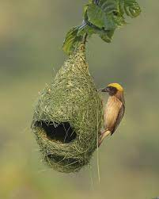
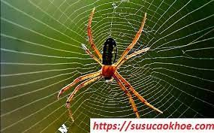
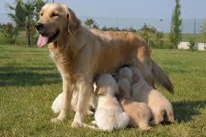
HS đọc thông tin mục I SGK trang 133 và trả lời câu hỏi:
? Tập tính là gì?
? Cho ví dụ tập tính ở động vật mà em biết?
- Tập tính là một chuỗi phản ứng của động vật trả lời kích thích của môi trường. Tập tính của động vật rất đa dạng và phong phú.
Chim làm tổ.
Nhện giăng tơ.
Thú con bú sữa mẹ.

Slide 6
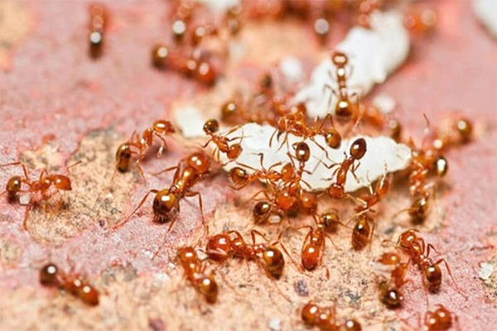
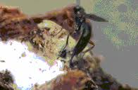
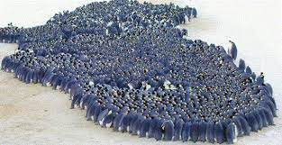
Kiến sống thành từng đàn
Ong bắp cày cái con đẻ trứng vào rệp vừng như Ong bắp cày mẹ
Chim Cánh cụt ở Bắc cực sống thành đàn để sưởi ấm lẫn nhau, chống lại giá rét

Slide 7

? Nêu vai trò của tập tính đối với động vật?
Có vai trò quan trọng vì liên quan mật thiết đến sự tồn tại và phát triển nòi giống.
Các tập tính đảm bảo cho động vật thích nghi với môi trường.

Slide 8
HS thảo luận theo cặp đôi, đọc thông tin SGK trang 134 và trả lời câu hỏi:
? Em hãy phân biệt tập tính bẩm sinh và tập tính học được của động vật theo bảng mẫu sau:
Tập tính bẩm sinh | Tập tính học được
Tập tính bẩm sinh ngay từ khi sinh ra đã có | Tập tính học được hình thành trong quá trình sống của cá thể, do học tập, rèn luyện mà có
Mang tính bản năng. | Không mang tính bản năng
Được di truyền từ bố mẹ, được quyết định bởi nhân tố di truyền | Không bị chi phối bởi nhân tố di truyền
Không thay đổi, không chịu ảnh hưởng của điều kiện và hoàn cảnh sống | Dễ thay đổi và chịu ảnh hưởng của điều kiện và hoàn cảnh sống
Tập tính bẩm sinh | Tập tính học được

Slide 9
Tập tính bẩm sinh | Tập tính học được
Các tác động và hoạt động cơ thể xảy ra liên tục theo một trình tự nhất định tương ứng với kích thích | Các hoạt động xảy ra có thể khác nhau tùy theo điều kiện tập luyện và biểu hiện thay đổi trước cùng một kích thích
Có cả ở động vật bậc thấp và động vật bậc cao | Ở những nhóm động vật bậc cao
Ví dụ: Nhện giăng tơ, thú con bú sữa mẹ, ... | Ví dụ: Động vật chạy trốn khi bị đổi bắt, Khỉ trèo lên ghế lấy thức ăn trên cao hoặc dùng đá đập hạt cứng để ăn.

Slide 10

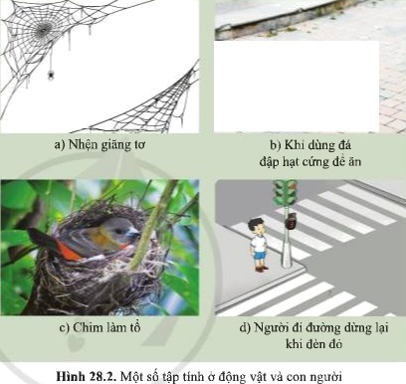
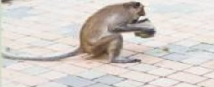
HS quan sát hình 28.2 và trả lời câu hỏi:
a. Nêu ý nghĩa của mỗi tập tính đối với động vật, con người ở hình a, b, c, d?
b. Cho biết tập tính nào là bẩm sinh, tập tính nào là học được?
qq _.’ '.w
Bắt mồi, tránh kẻ thù
Kiếm ăn
Bẩm sinh
Học tập
Làm nơi ở, sinh sản
An toàn giao thông
Bẩm sinh
Học tập

Slide 11

Tập tính bảo vệ lãnh thổ
Một số loài động vật (hổ, chó sói,...) có tập tính dùng mùi, nước tiểu, phân, ... để đánh dấu lãnh thổ của mình và cảnh báo các loài khác không được xâm nhập. Khi có đối tượng xâm nhập lãnh thổ, chúng có thể chiến đấu quyết liệt để bảo vệ.
- HS đọc mục em có biết SGK trang 134

Slide 12
Cho biết những tập tính có trong Bảng 28.1 là tập tính bẩm sinh hay tập tính học được? Nêu ý nghĩa của tập tính đó đối với động vật?
HS thảo luận theo cặp đôi
Tiêu chí so sánh | Tập tính bẩm sinh | Tập tính học được | Ý nghĩa
Chim, cá di cư | ? | ? | ?
Ong, Kiến sống thành đàn | ? | ? | ?
Chó tiết nước bọt khi ngửi thức ăn | ? | ? | ?
Mèo rình bắt Chuột | ? | ? | ?
Chim ấp trứng | ? | ? | ?

Slide 13
Tiêu chí so sánh | Tập tính bẩm sinh | Tập tính học được | Ý nghĩa
Chim, cá di cư
Ong, Kiến sống thành đàn
Chó tiết nước bọt khi ngửi thức ăn
Thay đổi nơi sống theo mùa, tránh được các điều kiện bất lợi của môi trường sống, tìm đến nơi có điều kiện sống tốt hơn.
x
Đem lại lợi ích trong việc tìm mồi, tìm nơi ở và chống lại kẻ thù hiệu quả hơn
x
Việc tiết nước bọt của chó khi ngửi thấy thức ăn giúp cho có thể chuẩn bị cho việc tiêu hóa thức ăn (hiệu quả tiêu hóa thức ăn tốt hơn).
x

Slide 14
Tiêu chí so sánh | Tập tính bẩm sinh | Tập tính học được | Ý nghĩa
Mèo rình bắt Chuột
Chim ấp trứng
Kiếm mồi, đuổi bắt, thách thức→ Giúp mèo săn bắt được con mồi.
x
x
Giúp tạo điều kiện nhiệt độ thuận lợi cho phôi bên trong trứng phát triển thành con non.
x

Slide 15
HS quan sát hình ảnh một số tập tính của một số loài động vật ở địa phương và một số loài động vật khác. Sau đó, ghi chép thông tin về tập tính của động vật quan sát được theo mẫu bảng 28.2.
Tên động vật | Tên tập tính | Cách thể hiện tập tính
Con hổ | Săn mồi | Ẩn nấp rình mồi, rượt mồi, vồ mồi
? | ? | ?

Slide 16
HS tự quan sát và điền vào bảng:
Tên động vật | Tên tập tính | Cách thể hiện tập tính
Con hổ | Săn mồi | Ẩn nấp rình mồi, rượt đuổi, vồ mồi.
Chó sói | Bảo vệ lãnh thổ | Dùng nước tiểu đánh dấu lãnh thổ.
Gà trống | Sinh sản | Dùng màu lông, tiếng gáy để khoe mẽ trước con cái.
Cá hồi | Di cư | Cá bơi vượt các đại dương để sinh sản.

Slide 17
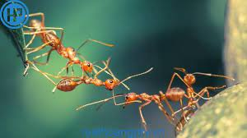
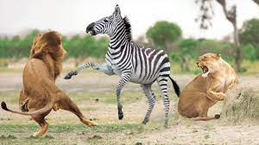
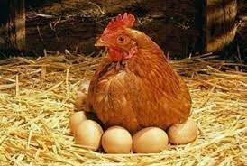

Slide 18
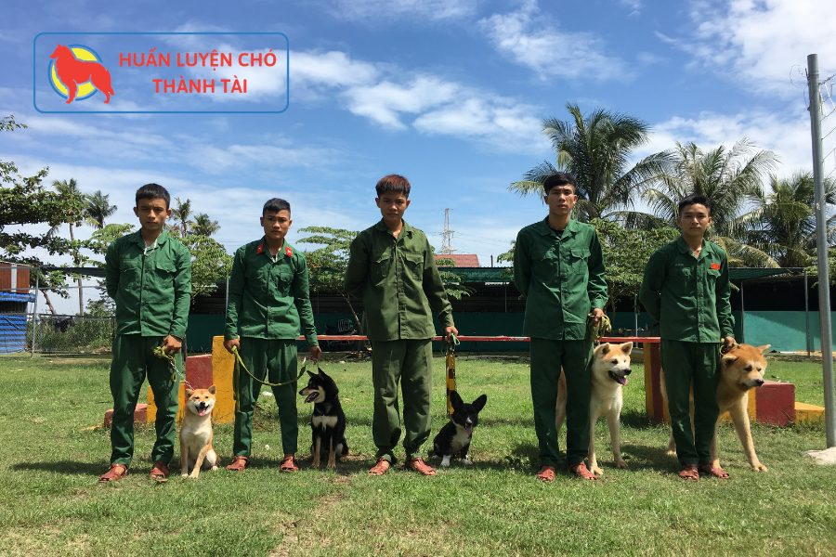
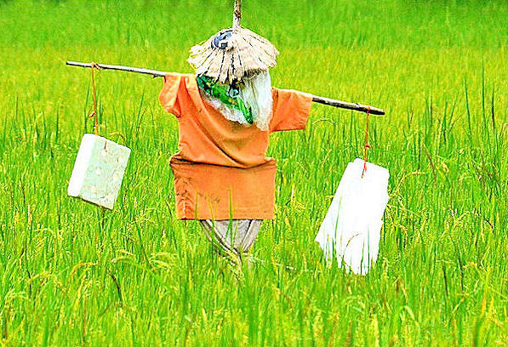
II. ỨNG DỤNG HIỂU BIẾT VỀ TẬP TÍNH VÀO THỰC TIỄN
HS đọc mục II SGK trang 134 và trả lời câu hỏi:
? Nêu một số ứng dụng hiểu biết về tập tính của động vật vào thực tiễn?
Dạy chó đi săn, bắt kẻ gian, phát hiện ma túy
Làm bù nhìn ở ruộng nương để đuổi chim phá hại mùa màng

Slide 19
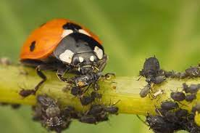
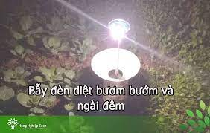
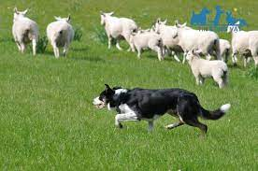
II. ỨNG DỤNG HIỂU BIẾT VỀ TẬP TÍNH VÀO THỰC TIỄN
Sử dụng các loài thiên địch để tiêu diệt các nhóm sâu hại cây trồng.
Dùng bẫy đèn ban đêm diệt côn trùng có hại
Huấn luyện chó chăn cừu

Slide 20
II. ỨNG DỤNG HIỂU BIẾT VỀ TẬP TÍNH VÀO THỰC TIỄN
HS thảo luận theo cặp đôi và trả lời câu hỏi:
? Nêu cơ sở của việc ghi âm tiếng mèo để đuổi chuột?
? Vì sao người ta có thể dùng biện pháp bẫy đèn ban đêm diệt côn trùng có hại?
? Vì sao người dân miền biển thường câu Mực vào ban đêm?
? Người ta dạy Chó nghiệp vụ dựa trên cơ sở khoa học nào?

Slide 21
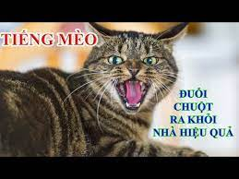
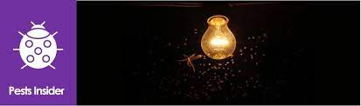
II. ỨNG DỤNG HIỂU BIẾT VỀ TẬP TÍNH VÀO THỰC TIỄN

Slide 22
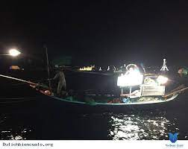
II. ỨNG DỤNG HIỂU BIẾT VỀ TẬP TÍNH VÀO THỰC TIỄN
Người dân miền biển thường câu Mực vào ban đêm vì mực bị thu hút bởi nguồn sáng do ngư dân tạo ra. Chiếu ánh sáng xuống mặt nước, ánh đèn sẽ thu hút động vật phù du, con mồi nhỏ, các loài cá nhỏ, theo đó mực cũng sẽ bị thu hút đến tìm thức ăn.

Slide 23
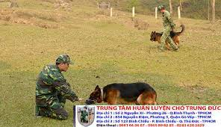
II. ỨNG DỤNG HIỂU BIẾT VỀ TẬP TÍNH VÀO THỰC TIỄN
Người ta dạy Chó nghiệp vụ dựa trên cơ sở khoa học phát triển các phản xạ có điều kiện bẩm sinh và mới được hình thành, các thói quen phục tùng. Kết luận chung là sự vâng lời.

Slide 24
LUYỆN TẬP
Câu 1: Ghép các ứng dụng hiểu biết về tập tính của vật nuôi vào thực tiễn (ở cột A) với lợi ích đối với con người (ở cột B) cho phù hợp:
A. Hiện tượng cảm ứng | B. Lợi ích đối với con người | Đáp án
1. Ăn ngủ đúng giờ | a. Giảm công sức kêu gọi, tránh lãng phí và quản lý được nuồn thức ăn.
2. Đi vệ sinh đúng chỗ | b. Giúp vật nuôi hình thành thói quen tốt, nhờ đó chúng sinh trưởng và phát triển tốt hơn
3. Nghe hiệu lệnh là về chuồng | c. Hạn chế sự mất vệ sinh và giảm công sức vệ sinh chuồng trại
4. Nghe hiệu lệnh là đến ăn. | d. Giúp người chăn nuôi giảm công sức lùa vật nuôi về chồng
1 - b
2 - c
3 - d
4 - a

Slide 25
LUYỆN TẬP
Câu 2: Con người đã vận dụng những hiểu biết về tập tính của động vật vào thực tiễn để có những ứng dụng trong đời sống. hãy cho biết con người đã ứng dụng các tập tính trong bảng vào đời sống như thế nào?
Hiện tượng cảm ứng | Ứng dụng của con người
Tính hướng sáng của côn trùng gây hại
Tính hướng sáng của cá
Chim di cư về phương nam tránh rét
Chim yến cư trú và làm tổ ở những nơi ánh sáng yếu
Dùng đèn để bẫy côn trùng
Dùng đèn để thu hút cá trong đánh bắt
Nhận biết sự thay đổi về thời tiết
Làm nhà nuôi có ánh sáng rất yếu để chim yến cư trú và làm tổ

Slide 26
VẬN DỤNG
? Đọc sách là một thói quen tốt, đây là tập tính học được ở người. Em hãy vận dụng kiến thức về cảm ứng ở sinh vật, xây dựng các bước để hình thành thói quen này cho bản thân?

Slide 27
VẬN DỤNG
- Để hình thành thói quen đọc sách, cần lặp đi lặp lại các bước sau:
+ Bước 1: Chọn sách mình yêu thích.
+ Bước 2: Chọn thời gian đọc phù hợp.
+ Bước 3: Đọc hằng ngày vào thời gian đã chọn.
+ Bước 4: Tự đánh giá thói quen đọc sách của cá nhân.

Slide 28
VẬN DỤNG
? Khi nuôi gà, vịt người nông dân chỉ cần dùng tiếng gọi quen thuộc là gà, vịt từ xa đã chạy về ăn. Tập tính này của vật nuôi có lợi cho sinh vật và cả người người chăn nuôi. Em hãy nêu cách thức hình thành tập tính trên cho vật nuôi?

Slide 29
VẬN DỤNG
- Để hình thành tập tính nghe hiệu lệnh về ăn, người chăn nuôi nên làm như sau:
+ Gọi vật nuôi vào những thời điểm nhất định (mỗi lần gọi bằng tiếng gọi giống nhau), khi vật nuôi đến thì cho ăn.
+ Vào những ngày sau, cũng gọi và cho ăn vào thời điểm đó và chi cho ăn khi gọi.
+ Sau nhiều ngày được cho ăn khi được gọi (bằng một âm thanh quen thuộc), vật nuôi sẻ có tập tính nghe tiếng gọi là chạy về ăn.

